Slide 1
স্বাগতম

Slide 2
শিক্ষক পরিচিতি
মোঃমারজুল হক
পদবিঃ সহকারি শিক্ষক
জোড়পুকুরিয়া স প্রা বি

Slide 3
পাঠ পরিচিতিঃ
শ্রেনিঃ৩য় সময়ঃ৪০মি
বিষয়ঃ বিজ্ঞান তারিখঃ২৭/০২/২০

Slide 4
পাঠ শিরোনামঃ জীব
পাঠের অংশঃ উদ্ভিদ ও প্রাণী

Slide 5
শিখনফলঃ
২. ২. ১ নিকট পরিবেশের উদ্ভিদ শণাক্ত করতে পারবে।
২.২.২ পরিবেশের বিভিন্ন প্রানির নাম বলতে পারবে।
২.২.৩ উদ্ভিদ ও প্রানির বৈশিষ্ট বলতে পারবে।

Slide 6
শিখন পরিবেশ সৃষ্টিঃ
পাঠ সংশ্লিষ্ট ছবি বা ভিডিও দেখিয়ে

Slide 7
পূর্বজ্ঞান যাচাইঃ
ভিডিও/ছবিতে তোমরা কি কি দেখতে পেলে?
ক)ভিডিও/ছবিতে তোমরা কি কি জীব দেখতে পেলে?
খ)কোন গুলো চলাফেরা করতে পারে?
গ)কোন গুলো চলাফেরা করতে পারে না?

Slide 8
পাঠ ঘোষণাঃ
আজ আমরা জীব সম্পর্কে জানবো

Slide 9
মুল প্রশ্নঃ
উদ্ভিদ ও প্রানি কিভাবে চেনা যায়?

Slide 10
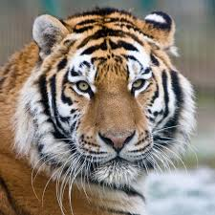
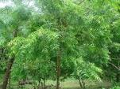
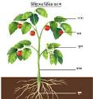
পাঠ সংশ্লিষ্ট ছবিঃ
এসো আমরা কিছু ছবি দেখি

Slide 11
পর্যবেক্ষণঃ
চলো আমরা জ্বানালা দিয়ে উদ্ভিদ ও প্রাণী পর্যবেক্ষণ করি।

Slide 12
শ্রেণীকরণ
উদ্ভিদ ও প্রাণীর বৈশিষ্ট্য গুলো ছকে লেখ
 | উদ্ভিদ | প্রাণী

Slide 13
দলীয়কাজঃ
দলে ভাগ করে দিয়ে একদলকে উদ্ভিদ ও অন্য দলকে প্রাণীর বৈশিষ্ট্য লিখতে বলবো।

Slide 14
মুল্যায়নঃ
ক) জীব কয় ধরনের?
খ)কয়েকটি জীবের নাম বলো?
গ)তোমার খাতায় একটি ছক তৈরি করে উদ্ভিদ ও প্রাণীর বৈশিষ্ট্য লেখ।

Slide 15
পরিকল্পিত কাজঃ
তোমরা বাড়ীর আসে পাশে যে সকল উদ্ভিদ ও প্রাণী দেখতে পাবে তার একটি তালিকা তৈরি করে আনবে।

Slide 16
ক)জীব কয় ধরনের?

Slide 17
ক) উদ্ভিদের কি কি অংশ থাকে?

Slide 18
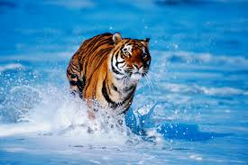
ক) প্রাণী কি কি করতে পারে?

Slide 19
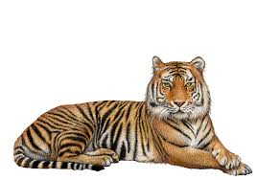
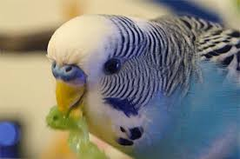
ক)প্রাণীর কি কি আছে?
খ) প্রাণী কি দেখতে পায়?

Slide 20
ধন্যবাদ

